Slide 1
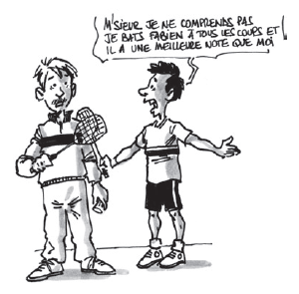
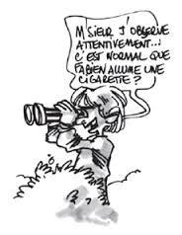
Limoges Février 2017

Slide 2
Equipe EPS : projet pédagogique
Objectifs de l’EPS au collège
Offre de formation
Choix des AFC
Compétence attendue
Projet Péda EPS
Caractéristiques des élèves de l’établissement
De la classe
Situation d’évaluation
Projet Etab^{t}
Indicateurs des niveaux de maitrise
Prof : projet classe
AFC priorisé
Contenus
Différenciation pédagogique
Forme de groupement
Modalité de travail….
Notes:
En vert à droite : Choix des AFC, Compétence attendue, Indicateurs des niveaux de maîtrise, Situation d’évaluation : Formalisés dans la Fiche APSA
En bleu : Prise en compte des caractéristiques de la classe par l’enseignant pour les contenus d’enseignement…. Dans le cadre des séquences d’apprentissage.

Slide 5
Temps 1 : Etat des lieux sur le travail en cours de ré-écriture des projets EPS
Temps d’échanges au sein de chaque équipe pédagogique :10 min
Chaque équipe fait le point sur l’avancée de la ré-écriture du projet pédagogique de son établissement en répondant aux questions suivantes :
A partir des caractéristiques de vos élèves avez-vous pu déterminer les objectifs de l’EPS dans votre établissement : coloration propre à votre établissement.
Avez-vous construit un parcours de formation progressif et équilibré (choix des APSA) pour le cycle 4 ? Pour le cycle 3, avec les écoles du secteur ?
Avez-vous formalisé les nouvelles fiches APSA ? Sous quelle forme ? (celle présentée en formation académique ou avec des évolutions perçues nécessaires, lesquelles ?) Avez-vous mis en relation l’évaluation en EPS avec les compétences du socle ?
Si vous aviez un question ou une demande, quelle serait-elle ?
Un rapporteur présentera, en plénière, cet état des lieux en 3 minutes chrono

Slide 6
PROGRAMMES EPS
Compétences travaillées (Cycle 4) | Compétences générales
CG1-1 : Acquérir des techniques spécifiques pour améliorer son efficience CG1-2 : Communiquer des intentions et des émotions avec son corps devant un groupe CG1-3 : Verbaliser les émotions et sensations ressenties CG1-4 : Utiliser un vocabulaire adapté pour décrire la motricité d’autrui et la sienne | CG1 Développer sa motricité et construire un langage du corps
CG2-1 : Préparer – planifier – se représenter une action avant de la réaliser CG2-2 : Répéter un geste sportif ou artistique pour le stabiliser et le rendre plus efficace CG2-3 : Construire et mettre en œuvre des projets d’apprentissage individuel ou collectif CG2-4 : Utiliser des outils numériques pour analyser et évaluer ses actions et celles des autres. | CG2 S’approprier seul ou à plusieurs par la pratique, les méthodes et outils pour apprendre
CG3-1 : Respecter, construire et faire respecter règles et règlements CG3-2 : Accepter la défaite et gagner avec modestie et simplicité CG3-3 : Prendre et assumer des responsabilités au sein d’un collectif pour réaliser un projet ou remplir un contrat CG3-4 : Agir avec et pour les autres, en prenant en compte les différences | CG3 Partager des règles, assumer de rôles et des responsabilités
CG4-1 : Connaître les effets d’une pratique physique régulière sur son état de bien-être et de santé. CG4-2 : Connaître et utiliser des indicateurs objectifs pour caractériser l’effort physique CG4-3 : Evaluer la quantité et la qualité de son activité physique quotidienne dans et hors l’école CG4-4 : Adapter l’intensité de son engagement physique à ses possibilités pour ne pas se mettre en danger. | CG4 Apprendre à entretenir sa santé par une activité physique régulière
CG5-1 : S’approprier, exploiter et savoir expliquer les principes d’efficacité d’un geste technique CG5-2 : Acquérir les bases d’une attitude réflexive et critique vis-à-vis du spectacle sportif CG5-3 : Découvrir l’impact des nouvelles technologies appliquées à la pratique physique et sportive CG5-4 : Connaitre des éléments essentiels de l’histoire des pratiques corporelles éclairant les activités physiques contemporaines | CG5 S’approprier une culture physique et artistique pour construire progressivement un regard lucide sur le monde contemporain

Slide 7
Les 8 composantes ou domaines du SOCLE COMMUN à valider en fin de cycle
Domaines du socle
D1 Langages pour penser et communiquer | D1-1 Comprendre, s’exprimer en utilisant la langue française à l’oral et à l’écrit
 | D1-2 Comprendre, s’exprimer en utilisant une langue étrangère et, le cas échéant, une langue régionale
 | D1-3 Comprendre, s’exprimer en utilisant les langages mathématiques, scientifiques et informa
 | D1-4 Comprendre, s’exprimer en utilisant les langages des arts et du corps
D2 Méthodes et outils pour apprendre
D3 Formation de la personne et du citoyen
D4 Systèmes naturels et systèmes techniques
D5 Représentation du monde et de l’activité humaine

Slide 8
SOCLE COMMUN
Domaines du socle | Composantes
D1 Langages pour penser et communiquer | D1-1 Comprendre, s’exprimer en utilisant la langue française à l’oral et à l’écrit D1-2 Comprendre, s’exprimer en utilisant une langue étrangère et, le cas échéant, une langue régionale D1-3 Comprendre, s’exprimer en utilisant les langages mathématiques, scientifiques et informatiques D1-4 Comprendre, s’exprimer en utilisant les langages des arts et du corps
D2 Méthodes et outils pour apprendre | D2-1 Organisation du travail personnel D2-2 Coopération et réalisation de projets D2-3 Médias, démarches de recherche et de traitement de l’information D2-4 Outils numériques pour échanger et communiquer
D3 Formation de la personne et du citoyen | D3-1 Expression de la sensibilité et des opinions, respect des autres D3-2 La règle et le droit D3-3 Réflexion et discernement D3-4 Responsabilité, sens de l’engagement et de l’initiative
D4 Systèmes naturels et systèmes techniques | D4-1 Démarches scientifiques D4-2 Conception, création, réalisation D4-3 Responsabilités individuelles et collectives
D5 Représentation du monde et de l’activité humaine | D5-1 L’espace et le temps D5-2 Organisations et représentations du monde D5-3 Invention, élaboration, production

Slide 9
Socle Commun Domaines
Programmes EPS CG
QUELS LIENS ???
?
D2- 1
D2-2
D3-3
D4-4
CG1- 1
CG1- 2
CG1- 3
CG1- 4
D1-1
D1- 2
D1- 3
D1- 4
D2- 1
D2- 2
D2- 3
D2- 4
CG2 - 1
CG2- 2
CG2- 3
CG2- 4
?
D3-1
D3-2
D3- 3
D3- 4
CG3- 1
CG3- 2
CG3- 3
CG3- 4
D4- 1
D4- 2
D4- 3
CG4 -1
CG4- 2
CG4- 3
CG4- 4
?
D5- 1
D5- 2
D5- 3
CG5 -1
CG5- 2
CG5- 3
CG5- 4

Slide 10
Un exemple de mise en relation des Compétences travaillées et Domaines du socle pour le cycle 4
Domaines du Socle | Composantes | Compétences travaillées en EPS
D1. Les langages pour penser et communiquer | D1-1 Comprendre, s’exprimer en utilisant la langue française à l’oral et à l’écrit | CG1-3 : Verbaliser les émotions et sensations ressenties
 |  | CG1-4 : Utiliser un vocabulaire adapté pour décrire la motricité d’autrui et la sienne
 | D1-2 Comprendre, s’exprimer en utilisant une langue étrangère et, le cas échéant, une langue régionale
 | D1-3 Comprendre, s’exprimer en utilisant les langages mathématiques, scientifiques et informatiques
 | D1-4 Comprendre, s’exprimer en utilisant les langages des arts et du corps | CG1-1 : Acquérir des techniques spécifiques pour améliorer son efficience
 |  | CG1-2 : Communiquer des intentions et des émotions avec son corps devant un groupe
D2. Les méthodes et outils pour apprendre | D2-1 Organisation du travail personnel | CG2-1 : Préparer – planifier – se représenter une action avant de la réaliser
 |  | CG2-2 : Répéter un geste sportif ou artistique pour le stabiliser et le rendre plus efficace
 | D2-2 Coopération et réalisation de projets | CG2-3 : Construire et mettre en œuvre des projets d’apprentissage individuel ou collectif
 | D2-3 Médias, démarches de recherche et de traitement de l’information
 | D2-4 Outils numériques pour échanger et communiquer | CG2-4 : Utiliser des outils numériques pour analyser et évaluer ses actions et celles des autres.
D3. La formation de la personne et du citoyen | D3-1 Expression de la sensibilité et des opinions, respect des autres | CG3-2 : Accepter la défaite et gagner avec modestie et simplicité
 |  | CG3-4 : Agir avec et pour les autres, en prenant en compte les différences
 | D3-2 La règle et le droit | CG3-1 : Respecter, construire et faire respecter règles et règlements
 | D3-3 Réflexion et discernement
 | D3-4 Responsabilité, sens de l’engagement et de l’initiative | CG3-3 : Prendre et assumer des responsabilités au sein d’un collectif pour réaliser un projet ou remplir un contrat
D4. Les systèmes naturels et les systèmes techniques | D4-1 Démarches scientifiques | CG4-2 : Connaître et utiliser des indicateurs objectifs pour caractériser l’effort physique
 |  | CG4-3 : Evaluer la quantité et la qualité de son activité physique quotidienne dans et hors l’école
 | D4-2 Conception, création, réalisation
 | D4-3 Responsabilités individuelles et collectives | CG4-1 : Connaître les effets d’une pratique physique régulière sur son état de bien-être et de santé.
 |  | CG4-4 : Adapter l’intensité de son engagement physique à ses possibilités pour ne pas se mettre en danger.
D5. Les représentations du monde et de l’activité humaine | D5-1 L’espace et le temps | CG5-4 : Connaitre des éléments essentiels de l’histoire des pratiques corporelles éclairant les activités physiques contemporaines
 | D5-2 Organisations et représentations du monde | CG5-2 : Acquérir les bases d’une attitude réflexive et critique vis-à-vis du spectacle sportif
 | D5-3 Invention, élaboration, production | CG5-1 : S’approprier, exploiter et savoir expliquer les principes d’efficacité d’un geste technique
 |  | CG5-3 : Découvrir l’impact des nouvelles technologies appliquées à la pratique physique et sportive

Slide 11
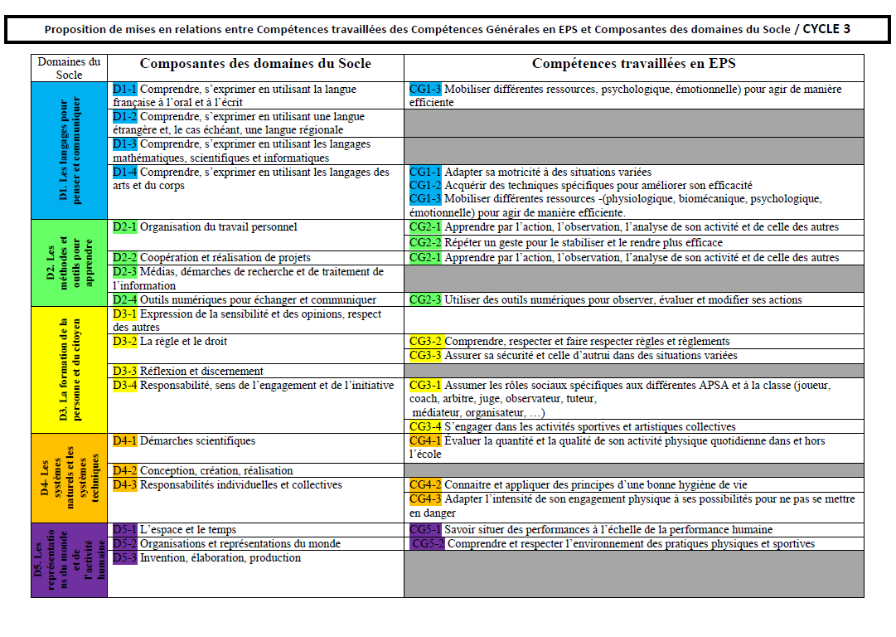

Slide 12
Caractéristiques « fortes »
Projet établissement :
Axe 1 : Conduire tous les élèves vers la réussite
Axe 2 : Développer un esprit d’ouverture
Projet EPS et objectifs de l’EPS:
(1) Viser la réussite de tous en permettant à chacun de s’impliquer dans les apprentissages en renforçant l’estime de soi
(2) Valoriser la réflexion et la prise de décision : action, observation, analyse
(3) Responsabiliser les élèves en leur faisant assumer différents rôles dans un climat de respect mutuel
Caractéristiques des élèves en EPS :
Envie forte de pratiquer chez une majorité d’élèves, repli sur soi pour d’autres
Les écarts dans les réalisations motrices ont tendance à se creuser
Difficulté à travailler en commun et à prendre du recul sur sa pratique
Peu d’ouverture d’esprit des élèves et de tolérance, difficulté à accepter les différences : tensions latentes et insidieuses mais qui ne vont pas vers des conflits ouverts

Slide 13
CHAMP 3 : s’exprimer devant les autres par une prestation artistique et/ou acrobatique
APSA : ACROSPORT choix Apsa par rapport à la connaissance de la pratique des élèves de 6ème séquence gym (bagage minimal à construire posture, appuis manuels, sécurité… ) et 5ème volonté d’accentuer le travail en coopération (3) | Cycle : 4
Séquence d’apprentissage N° 1 / 2 | Niveau de Classe : 5ème même justification que pour choix APSA
Objectifs du projet EPS retenus qui guident les choix dans la séquence : (1) Viser la réussite de tous en permettant à chacun de s’impliquer dans les apprentissages en renforçant l’estime de soi (2) Valoriser la réflexion et la prise de décision : action, observation, analyse (3) Responsabiliser les élèves en leur faisant assumer différents rôles dans un climat de respect mutuel
Attendus de fin de cycle (choisis) AFC1 Mobiliser les capacités expressives du corps pour imaginer composer et interpréter une séquence artistique ou acrobatique AFC2 Participer activement au sein d‘un groupe, à l’élaboration et à la formalisation d’un projet AFC3 Apprécier des prestations en utilisant différents supports d’observation et d’analyse 3 AFC retenus dans leur intégralité au regard des caractéristiques élèves et enjeux du projet EPS (minoration dimension artistique dans AFC1 car séquence danse en 5ème, en fin de C4 les 2 dimensions devront être mêlées au sein du même projet )
Compétence attendue (retenue) Concevoir et présenter une production collective enchaînant 5 figures acrobatiques de difficulté optimale (dont une au moins avec voltigeur en situation de verticale renversée) choisies dans un répertoire commun. Chaque élève assume au moins une fois les 3 rôles (porteur, voltigeur, aide) Apprécier et juger les prestations à partir de critères simples Difficulté optimale renvoie à « réussite de tous » (1) . Verticale renversée renvoie au travail préparatoire effectué en 6ème et au saut par renversement attendu en 4ème . Trois rôles renvoie au « respect mutuel, à la prise en compte des différences » (3), « à la nécessité de s’engager au maximum au regard du potentiel de chacun et du groupe » (1/2/3). Jugement renvoie « à la prise de responsabilité et à l’appropriation des critères de réussite par les élèves » (3).

Slide 14
Acquisitions prioritaires AFC 1 Optimiser le rapport prise de risque / maîtrise au regard des possibilités de chacun. Maintenir une posture gainée tout au long de la réalisation des figures Porteur : mettre en place les placements de base pour être équilibré et solide sur ses appuis. Réaliser des saisies précises et efficaces. Voltigeur : prendre des appuis stables et précis sur des zones sans risque pour le porteur Aide : accompagner et équilibrer le montage et le démontage des figures AFC 2 Choisir les figures acrobatiques, les lier pour assurer la continuité de l’enchainement en organisant les relations entre les acrobates Etre à l’écoute de chacun de ses partenaires, suggérer sans imposer ses idées pour élaborer un projet collectif AFC 3 Connaitre, repérer les critères de réussite à partir d’indicateurs simples Etre attentif, objectif et impartial
Situation d’évaluation Par groupe de 5, présenter devant la classe entière, un enchaînement fluide de 5 figures acrobatiques comprenant une position identifiée de départ et de fin. Renvoie à « S’impliquer dans les apprentissages Responsabiliser les élèves et assumer différents rôles » (3) Par 3, juger et apprécier la prestation de 2 groupes sur 6 critères répartis. Renvoie à « action, observation, analyse » (2) 2 passages par groupe, la meilleure prestation est retenue. Renvoie à « Viser la réussite de tous et estime de soi » (1).

Slide 15
Repères de progressivité
Etapes | AFC 1 ≈ Réaliser une séquence acrob. Individuel Collectif |  | AFC 2 ≈ Participer conception projet | AFC 3 ≈ Evaluer
1 Maîtrise insuffisante | Ne maitrise pas les placements de base dans les rôles de porteur, voltigeur, aide. 1 à 1.5 | La présentation ne répond pas à toutes les exigences demandées. (5py, 1 ATR, 3 rôles) Beaucoup de ruptures ou d’hésitations. Prise de risque trop importante (pyramides non maîtrisées)1à1.5 | Bloque l’avancée du groupe par des remises en cause fréquentes, des refus. 1/4 | Observe ou juge de façon peu objective, par manque d’attention ou d’impartialité. 1/4
2 Maîtrise fragile | Maitrise les placements de base (P, V, A) ne parvient pas à maintenir une posture gainée. 2 à 3 | La présentation répond à toutes les exigences, des hésitations et 1ou 2 pyramides pas totalement maitrisées.( Prise de risque parfois mal dosée). 2 à 3 | Ne fait pas de propositions au groupe mais adhère à celles faites par ses camarades. 2 /4 | Observe ou juge avec impartialité mais a des difficultés pour prendre en compte les critères demandés. 2 /4
3 Maîtrise satisfaisante | Maitrise les placements de base (P, V, A ) maintient une posture gainée pour assurer la stabilité des pyramides 4 à 5 | La présentation répond à toutes les exigences, elle est fluide et toutes les pyramides sont maitrisées (bonne gestion prise de risque / maîtrise). 4 à 5 | Fait des propositions au groupe sans chercher à les imposer, accepte celles des autres. 3/4 | Observe ou juge avec impartialité et application en respectant les critères demandés. 3/4
4 Très bonne maîtrise | Maitrise les placements (P, V, A) maintient une posture gainée et parvient à compenser de petits déséquilibres 6 /6 | La présentation répond à toutes les exigences, elle est fluide toutes les pyramides sont maitrisées avec une prise de risque plus grande, optimisée. 6 / 6 | Fait des propositions au groupe sans chercher à les imposer, accepte celles des autres, les coordonne pour finaliser le projet collectif. 4/ 4 | Observe ou juge avec impartialité et application en respectant les critères demandés , les utilise pour conseiller ses camarades. 4 / 4
Relations des Compétences travaillées avec les domaines du socle
 | Indiv : CG1-1 D1-4 Indiv : CG1-2 D1-4 Coll : CG 4-4 D 4-3 |  | CG2-3 D2-2 CG3-4 D3-1 CG3-3 D3-4 | CG3-3 D3-4 CG3-4 D3-1
Notes:
Cette APSA permettant de valider beaucoup de compétences travaillées, il y en 8 ici mais souvent on ne valide qu’un nombre plus réduit (de 4 à 6).

Slide 16
Temps 2: Réflexion autour de la rédaction des appréciations des bulletins
Temps d’échanges entre équipes pédagogiques : 20 min
Réfléchir aux éléments pouvant être retenus pour rédiger les appréciations des bulletins scolaires (trimestriels ou semestriels) en répondant aux questions suivantes :
A quelles contraintes êtes-vous soumis, dans votre collège, pour la rédaction des appréciations ? (logiciel utilisé, éléments à cocher ou pouvant être rédigés, nombre de caractères limité ou non, présence ou non de notes … )
Quelles choix feriez-vous ou avez vous fait pour la rédaction des éléments de programme travaillés (communs à l’ensemble de la classe) ? Quelles difficultés vous semblent devoir être évitées ou surmontées ?
Comment rédigeriez-vous ou avez-vous rédigé les appréciations individuelles des élèves de façon à faire le lien avec les éléments de programme travaillés ?
Un rapporteur présentera, en plénière, les réflexions du groupe ou bonnes idées à partager … en 4 minutes chrono ( groupes volontaires)

